Slide 1
Накопление социального опыта через использование структурированного подхода при реализации учебного курса «Окружающий социальный мир» в 3-4 классе-комплекте для обучающихся с ментальными нарушениями (вариант 2)
ГОУ ЯО «Переславль-Залесская школа-интернат № 3»
Гришанова Н.С., учитель

Slide 2
Цель и задачи учебного предмета «Окружающий социальный мир»
Цель программы – формирование представлений о человеке, его
социальном окружении, ориентации в социальной среде и общепринятых
правилах поведения у учащихся с умственной отсталостью (интеллектуальными нарушениями) (вариант 2).
Достижение поставленной цели обеспечивается решением следующих
задач:
1 Формирование первоначальных представлений о мире, созданном
человеком: о доме, школе, электробытовых приборах, продуктах
питания, транспорте; государстве Россия; праздниках.
2 Формирование о функциональном назначении окружающих предметов.
3 Формирование представлений об окружающих людях: овладение первоначальными представлениями о социальной жизни, профессиональных и социальных ролях людей.
4 Отработка умений вести себя согласно общепринятым нормам
поведения.
5 Развитие межличностных и групповых отношений.

Slide 3
Место предмета «Окружающий социальный мир» в учебном плане
Учебный предмет «Окружающий социальный мир» входит в предметную область «Окружающий мир» обязательной части учебного плана в соответствии с требованиями федерального государственного образовательного стандарта образования обучающихся с умственной отсталостью (интеллектуальными нарушениями).
В соответствии с Федеральным примерным базисным учебным планом и учебным планом ГОУ ЯО «Переславль-Залесской школы-интернат №3» предмет изучается в 3-4 классе-комплекте 2 ч в неделю (1 час добавляется из формируемой части по согласованию с родителями), 68 ч в год.
Программа по учебному курсу «Окружающий социальный мир» в ПрАООП представлена следующими разделами: «Школа», «Квартира, дом, двор», «Продукты питания», «Предметы быта», «Предметы и материалы, изготовленные человеком», «Город», «Транспорт», «Страна», «Традиции и обычаи».

Slide 4
Предметные результаты по программе «Окружающий социальный мир»
Умение ориентироваться в классе, в помещениях школы и школьной территории.
Соблюдение правил учебного поведения.
Обращение (соответственно возможностям ребенка) за помощью к взрослым, когда ситуация этого требует.
Ориентация в местах расположения и называние учебных принадлежностей (школьная доска, парта, мел, альбом, тетрадь, карандаш, фломастер, ручка, краски, кисточка, пластилин и т.д.).
Ориентация в распорядке школьного дня.
Представления о профессиях людей, работающих в школе.
Представление о себе как обучающемся в коллективе одноклассников.
Представление о дружеских взаимоотношениях.
Следование правилам игры.
Представление о безопасном поведении на дороге
Представление о правилах безопасного поведения в экстремальных ситуациях.
Представление о правилах приёма гостей

Slide 5
Изучение предмета «Окружающий социальный мир» направлено на формирование следующих базовых учебных действий:
1. соблюдает элементарные правила поведения на уроках
2. соблюдает элементарные правила поведения на общешкольных мероприятиях, в столовой
3. использует слова приветствия и прощания, или жесты их заменяющие
4. понимает простые инструкции педагога
5. обращается с просьбой (в том числе с использованием ре че-подражательных реакций, жестов, технических средств)
6. различает на фото учителей (классного руководителя, учителя музыки, физкультуры и т.д.)
7. правильно воспринимает изображения (картинка, фотография, пиктограмма), показывает
8. следует простым инструкциям педагога
9. способен удерживать произвольное внимание на выполнении посильного задания
10. осваивает алгоритм действий в знакомых ситуациях

Slide 6
Особенности обучения по предмету «Окружающий социальный мир»
Программа строится по концентрическому принципу.
Формирование представлений должно происходить по принципу "от частного к общему".
Опора на предметно-практическую деятельность.
Использование средств альтернативной и дополнительной коммуникации.
Обеспечение доступности учебного материала, оптимальность объёма, сложности, чередование видов деятельности.
Повторяемость материала и видов работы в течение года и всего курса обучения.

Slide 7
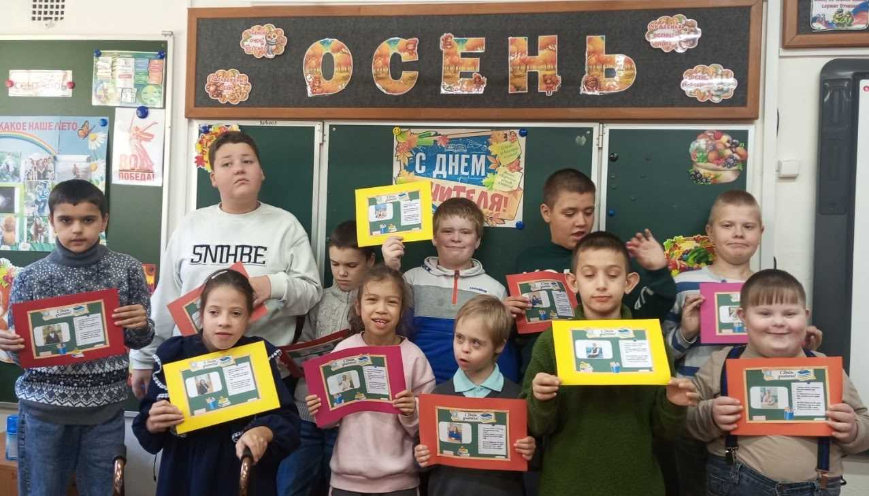
Краткая характеристика класса-комплекта:
В классе обучается 12 детей, все имеют умеренную умственную отсталость. 2 ребенка имеют синдром Дауна, 3 детей - РАС и ТМНР, 1 ребёнок слабослышащий (кохлеарный имплант). 9 учащихся имеют ТНР, поэтому обучение строится на простых играх, карточках, картинках, реальных предметах и фотографиях из собственного опыта детей, некоторые дети (4 человека) используют собственные жесты, у 3 детей жестовая речь не формируется, понимание речи и инструкций на низком уровне. 10 детей работает рука в руку, 2 – нужна организующая и пошаговая помощь.

Slide 8
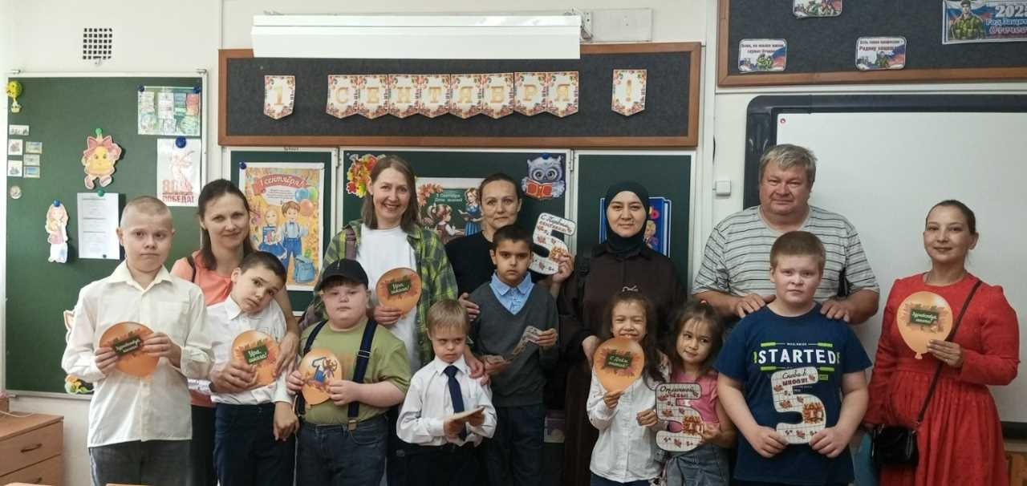
При работе с данной группой детей используется многократное повторение, простые сюжетно-ролевые игры (не все дети включаются), драматизации, экскурсии, работа с предметными и сюжетными картинками, личными фотографиями детей, семьи и т д, работа с реальными предметами, игрушками, используются задания на развитие мелкой и общей моторики, развитие пространственного гнозиса, памяти и мышления.
Основная роль в формировании практических навыков принадлежит родителям, которые закрепляют изученный материал дома.

Slide 9
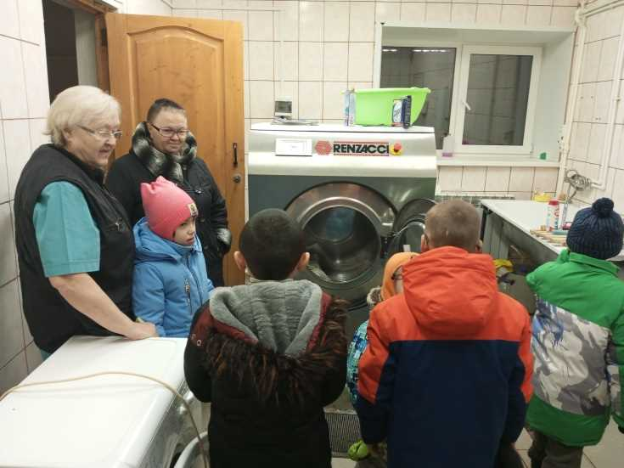
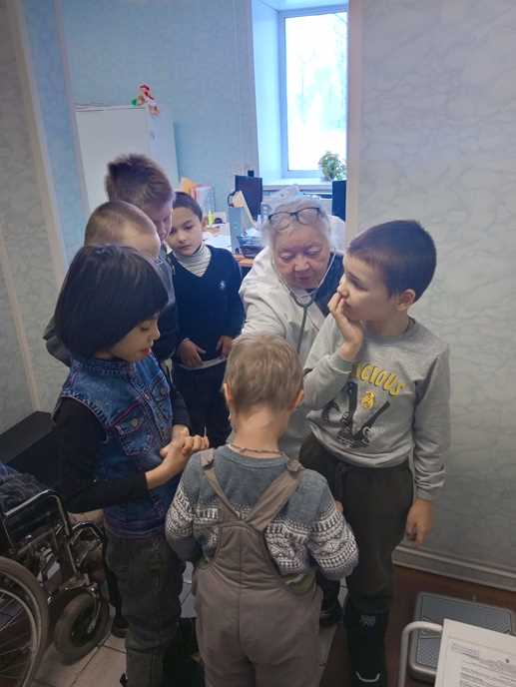
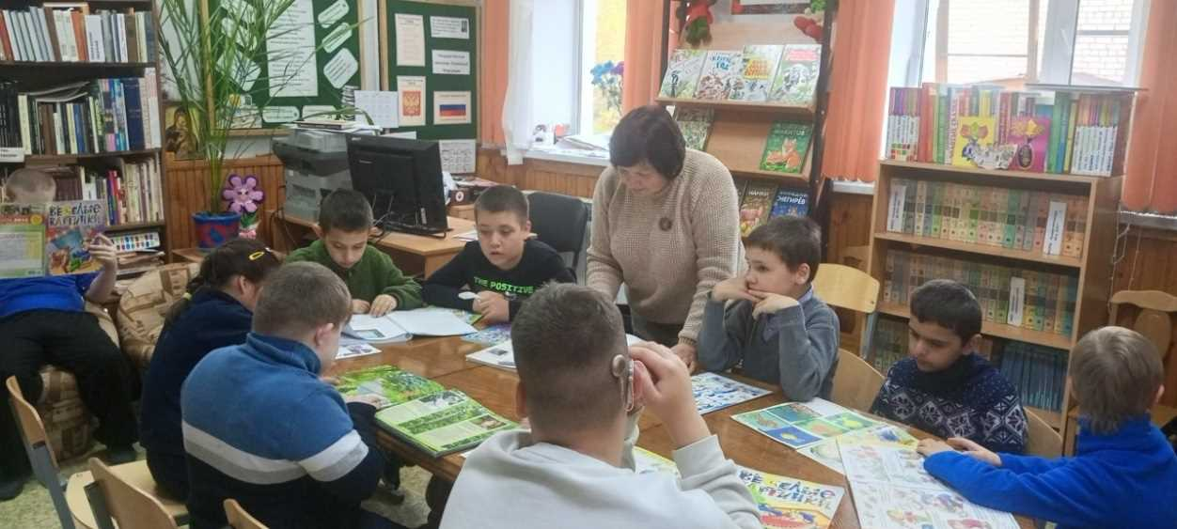
ШКОЛА:
Экскурсии. Профессии людей, работающих в школе: библиотекарь, медицинская сестра, прачка.

Slide 10
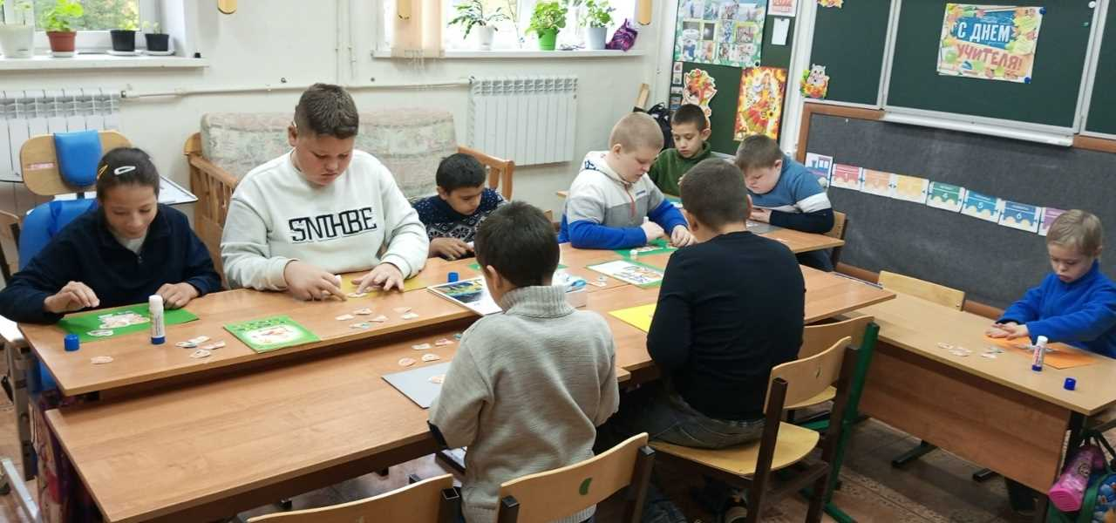
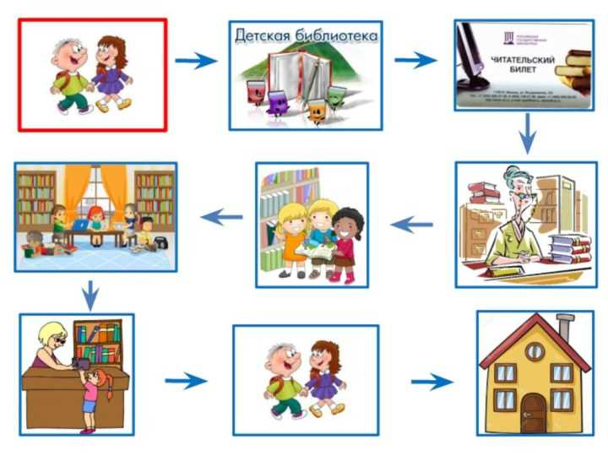
Подготовка к экскурсии

Slide 11
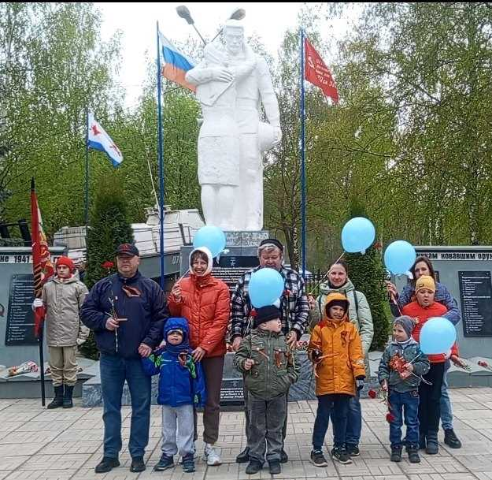
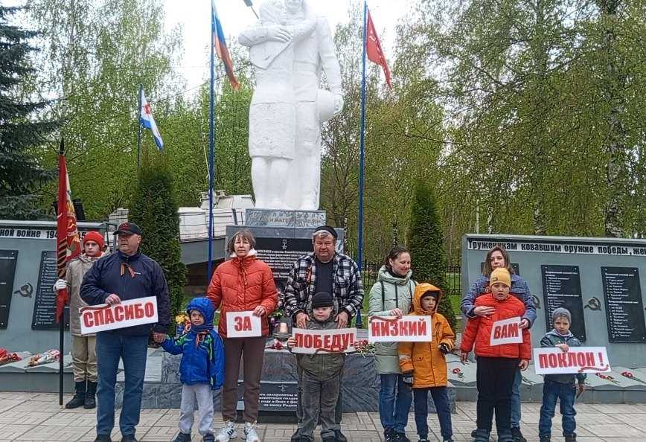
Праздники. Экскурсия на «Аллею Славы» совместно с родителями

Slide 12
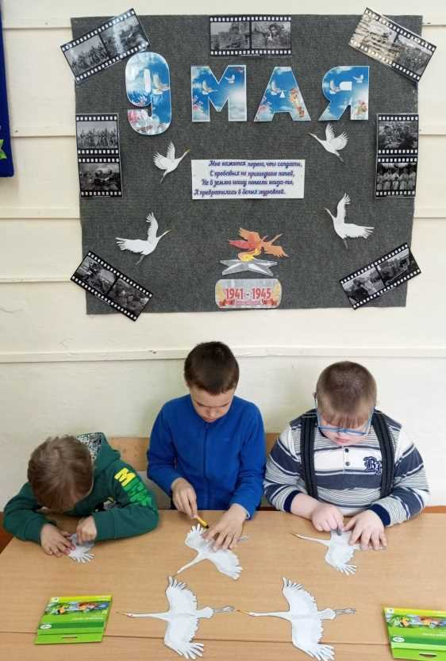
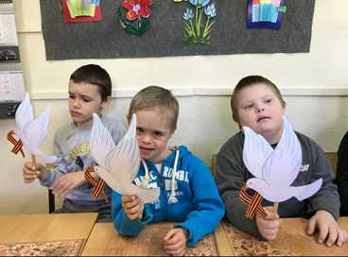
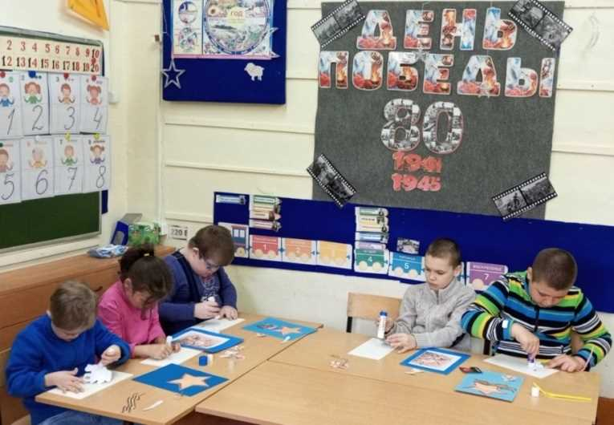
Подготовка к экскурсии.

Slide 13
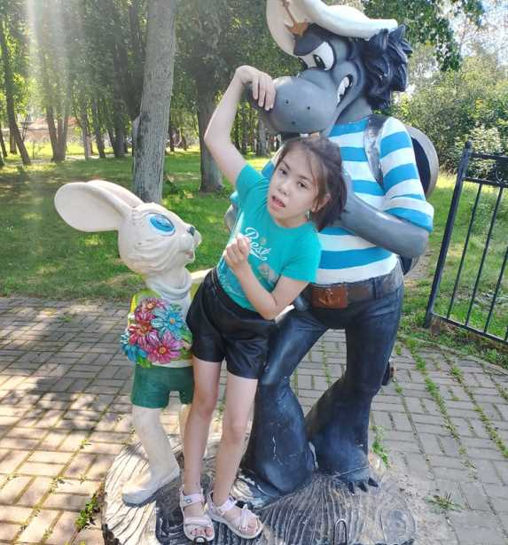
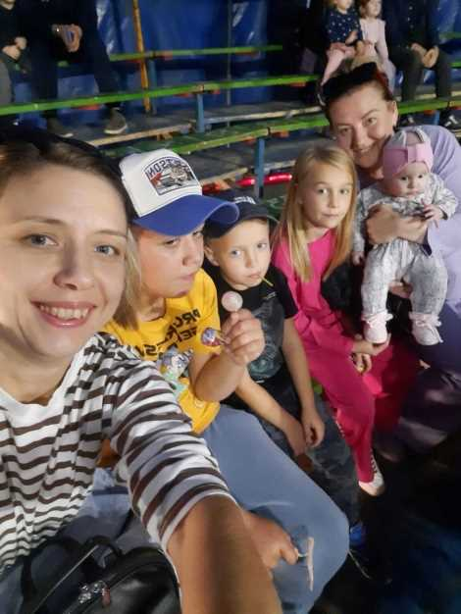
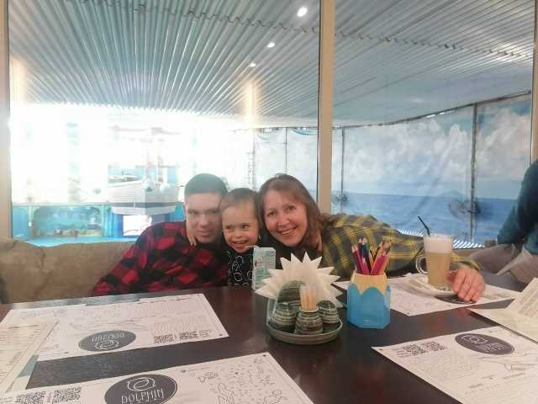
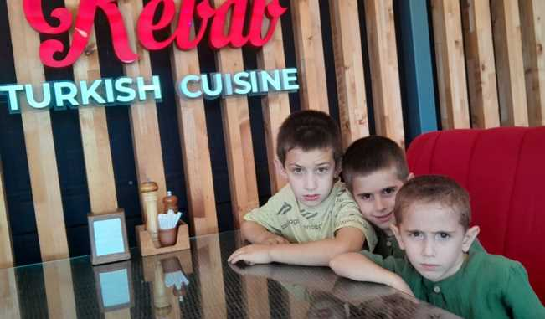
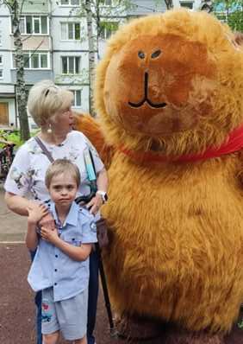
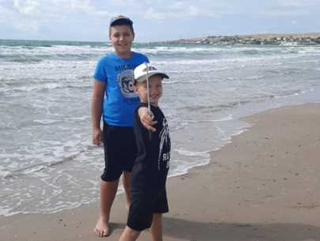
Посещение социокультурных мест детей совместно с родителями

Slide 14
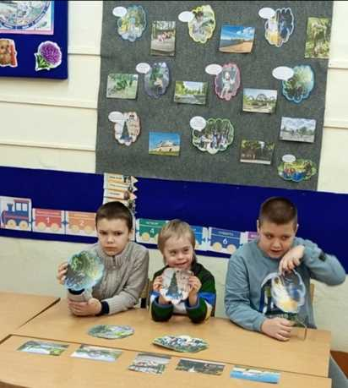
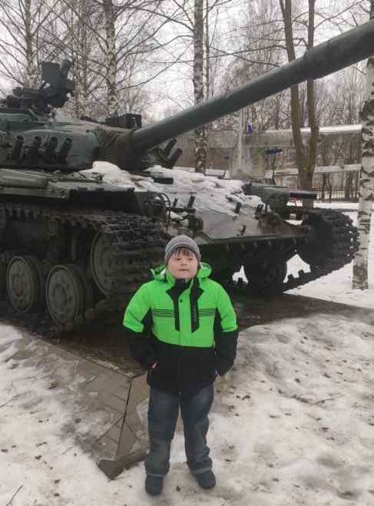
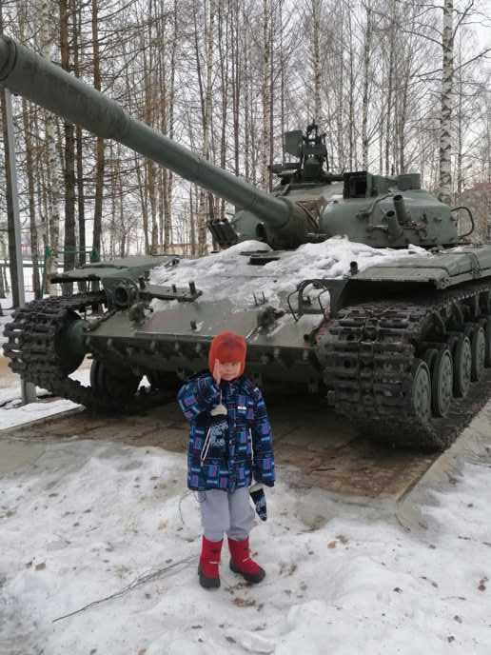
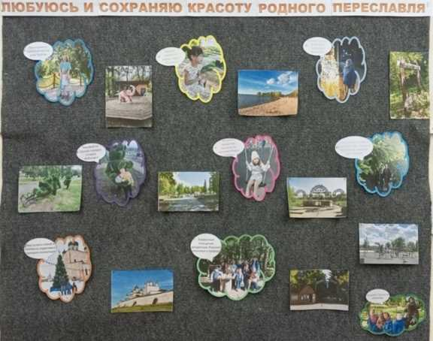
Мы узнаем свой город. Работа после экскурсий по городу с родителями.

Slide 15
Работы по материалам экскурсии
Знания, полученные на экскурсиях, расширяла и закрепляла на занятиях и в сюжетно-ролевых играх. После экскурсии проводила занятия. Здесь мы с детьми выполняли поделки из готовых форм, слушали художественную литературу, дети рассказывали (неговорящие и ТНР используют схему «Я видел …», «Мне понравилось …») о том, где были и что видели, рисовали их впечатления.

Slide 16
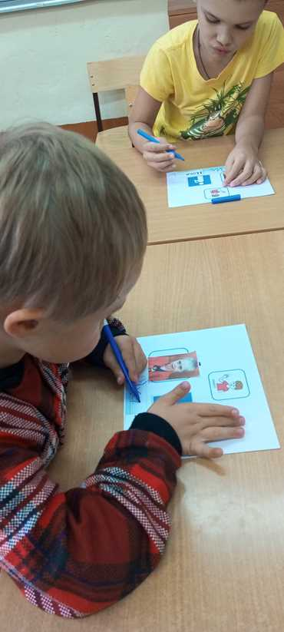
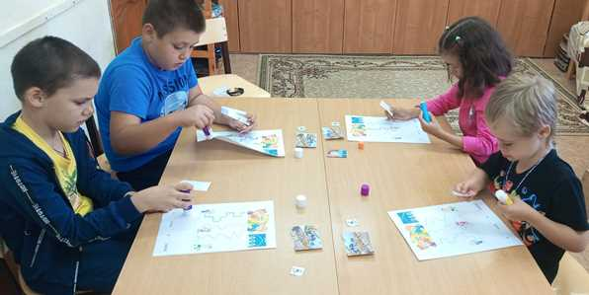
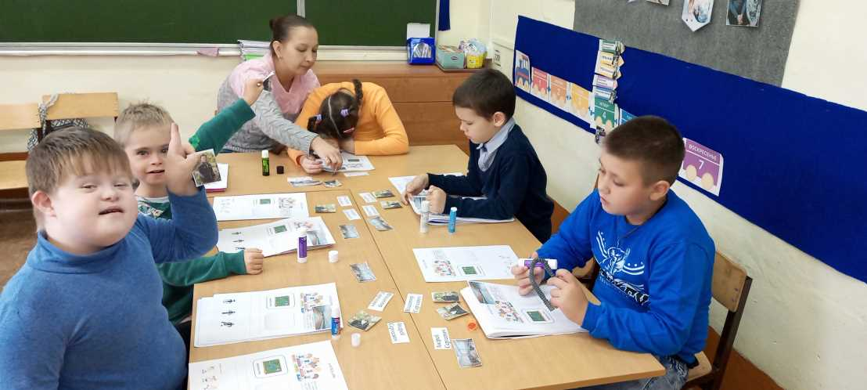
Работа с личными фотографиями. Одноклассники и педагоги, моя школа

Slide 17
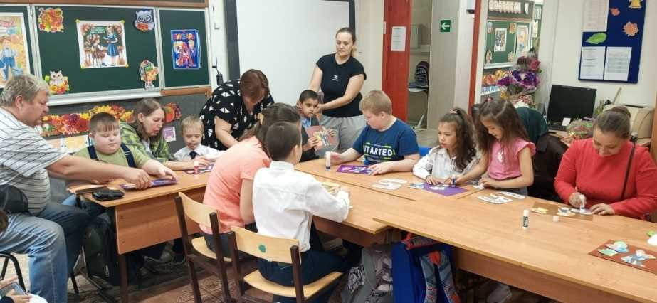
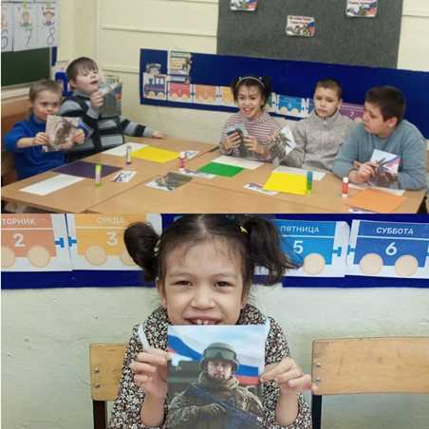
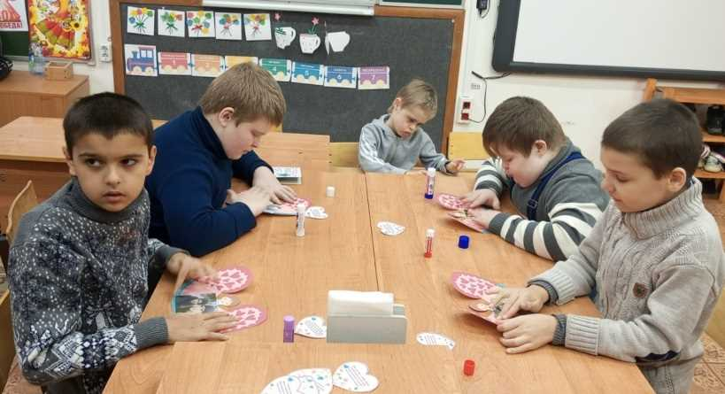
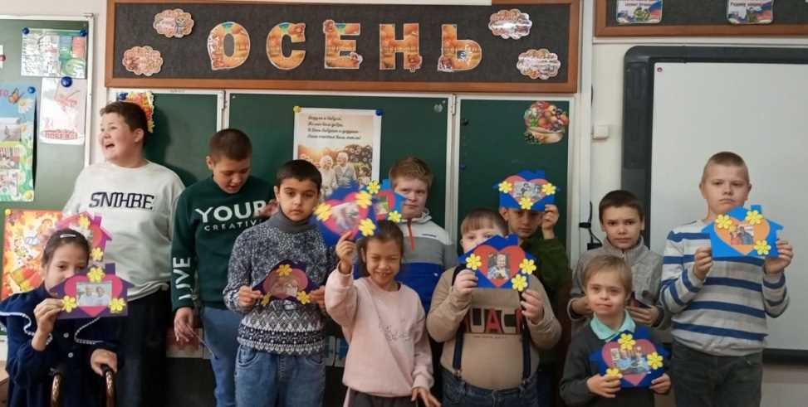

Работа с личными фотографиями. Праздники.

Slide 18
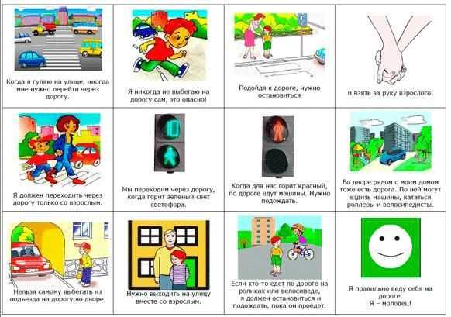
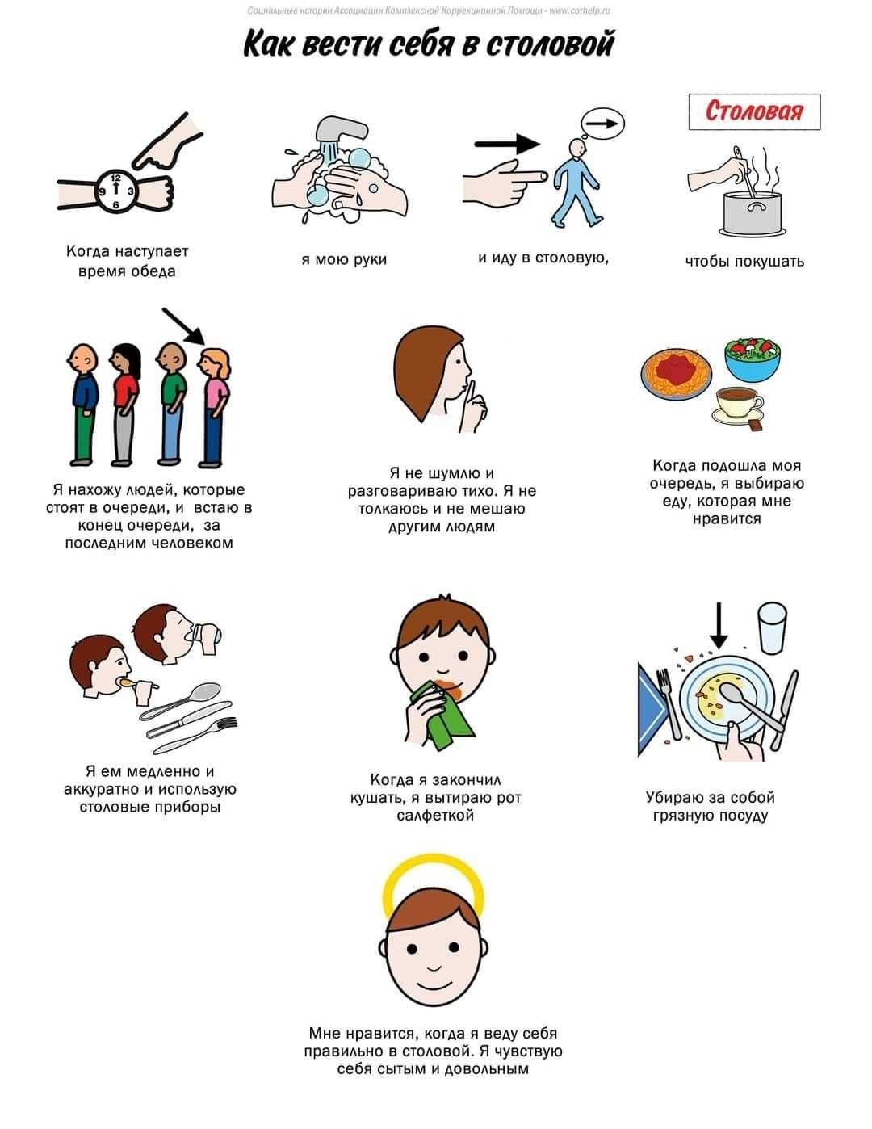
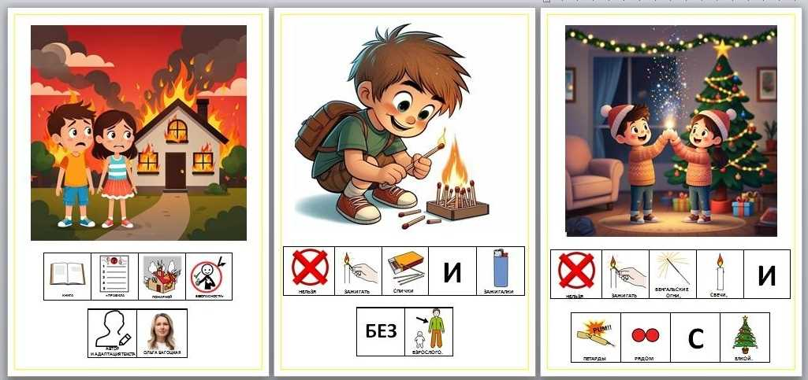
Использование социальных историй.

Slide 19
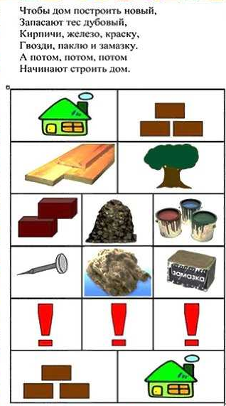
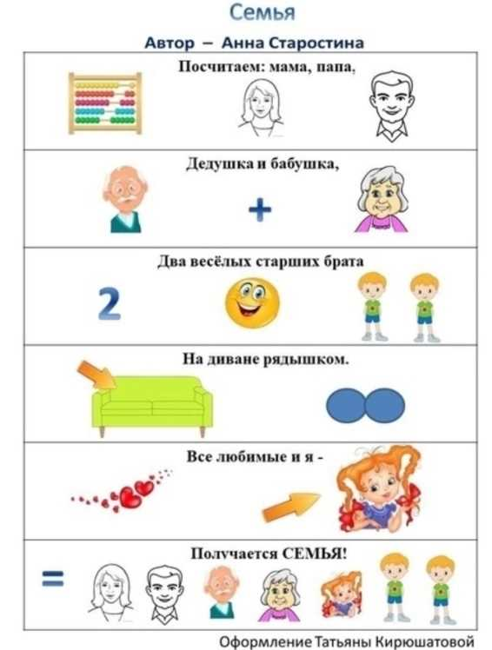
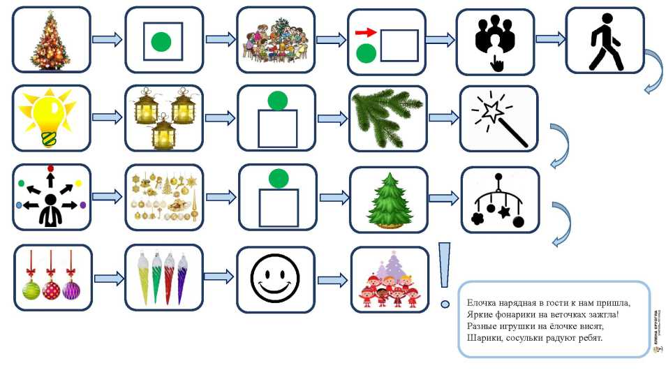
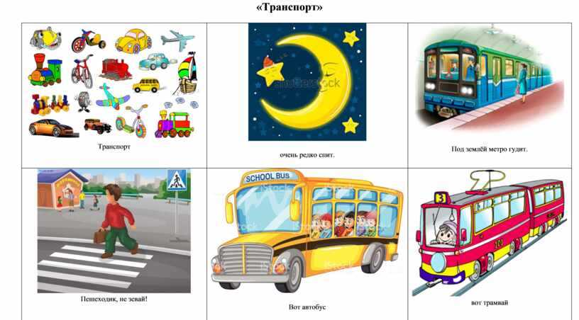
Использование мнемотаблиц по темам.

Slide 20
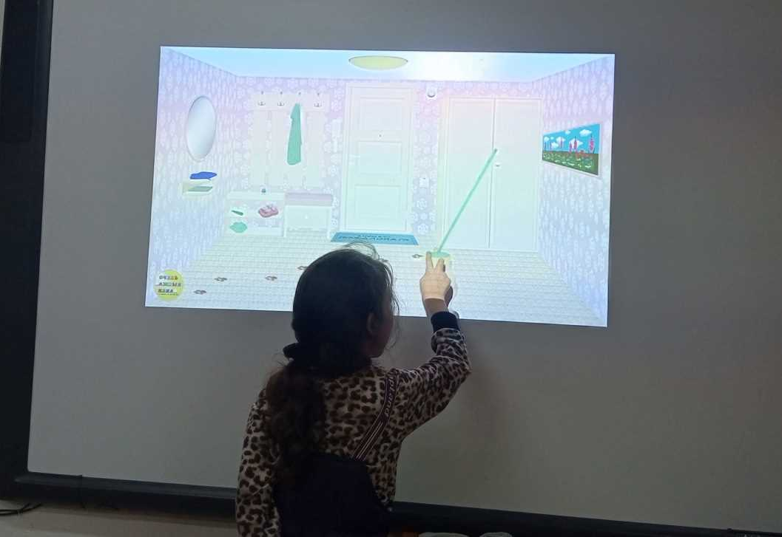
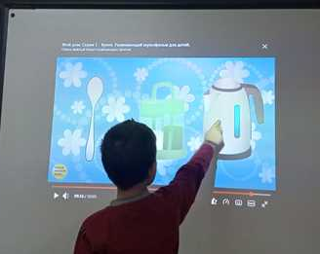
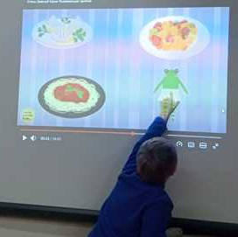
Использование медиаматериалов.

Slide 21
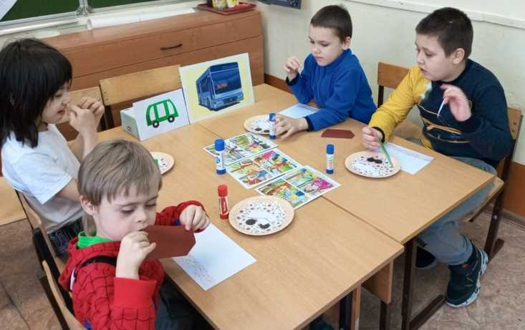
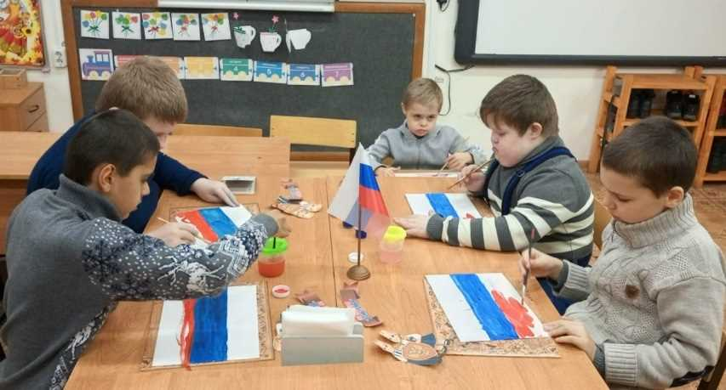
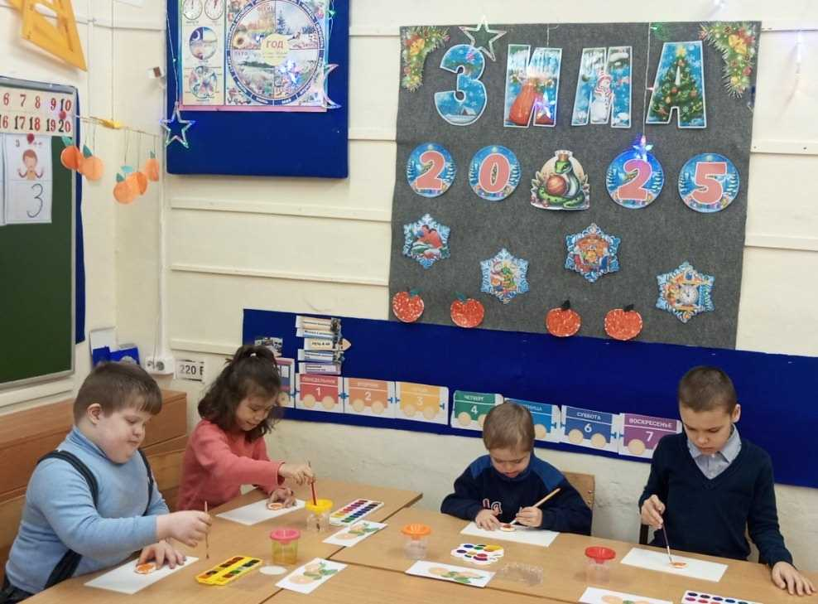
Использования изобразительной деятельности, ручного труда для уточнения представлений

Slide 22
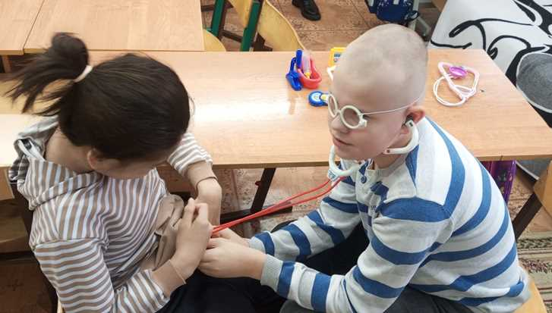
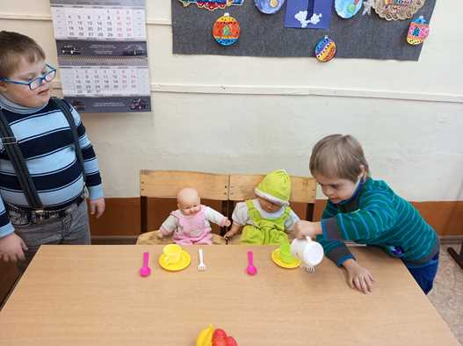
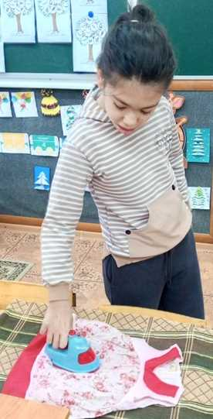
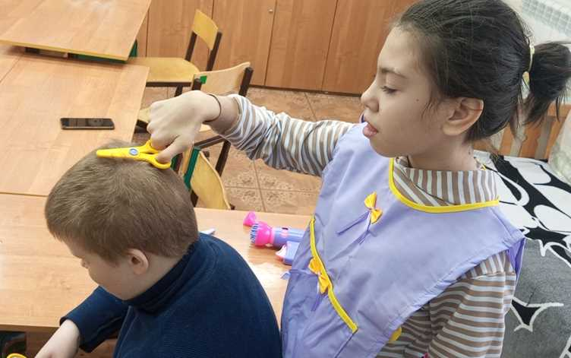
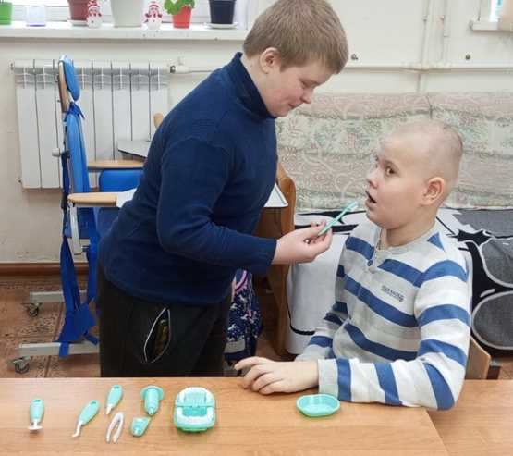
Использование элементов сюжетной игры

Slide 23
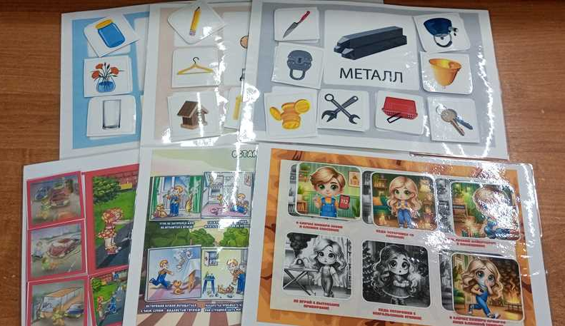
Использование настольных игр

Slide 24
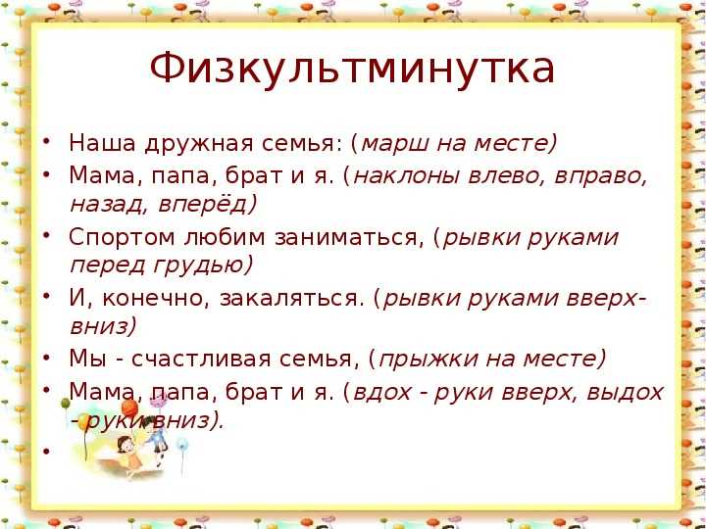
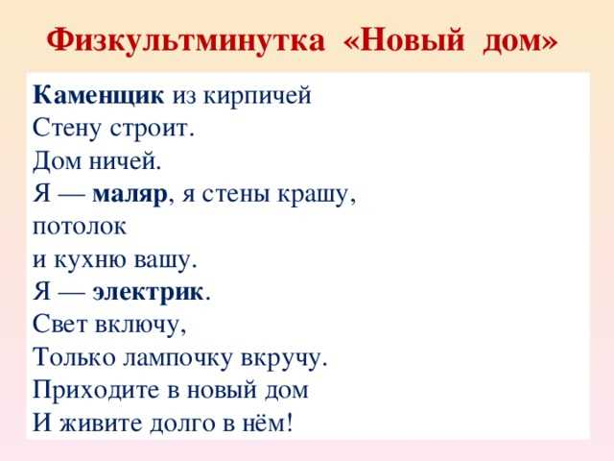

Темпо-ритмические упражнения для отдыха, стимуляции активности, обогащения представлений и словаря

Slide 25




ПРАКТИЧЕСКАЯ РАБОТА

Slide 26




Дома родители закрепляют с детьми полученные знания и навыки.

Slide 27


